Slide 1


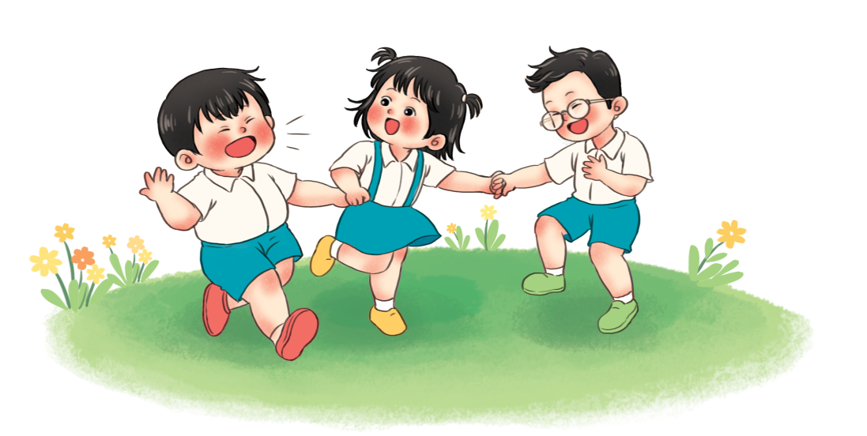
TIẾT 1 CHỦ ĐỀ 6
VỀ MIỀN DÂN CA

Slide 2



ÂM NHẠC
KHỞI ĐỘNG

Slide 3

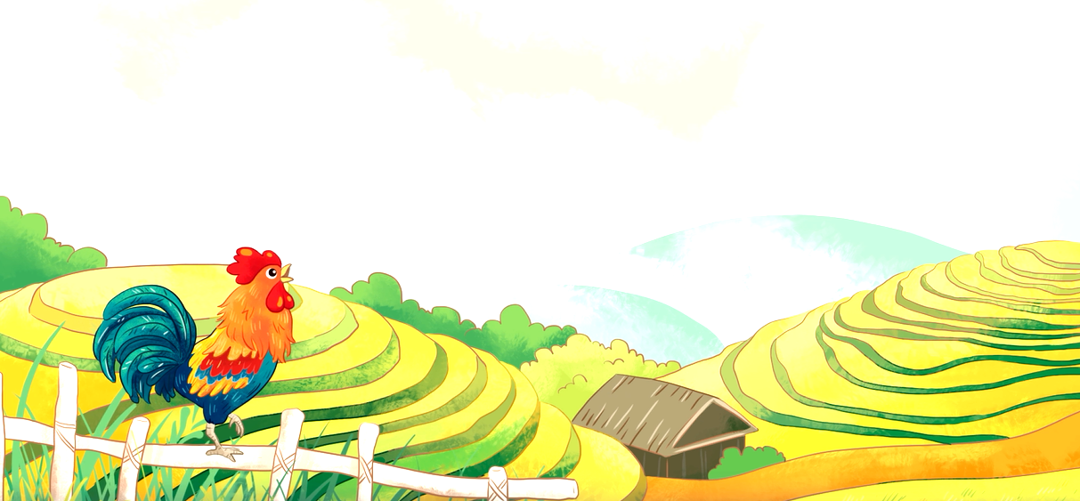
Hát
GÀ GÁY
Dân ca Cống
Lời mới: Huy Trân

Slide 4
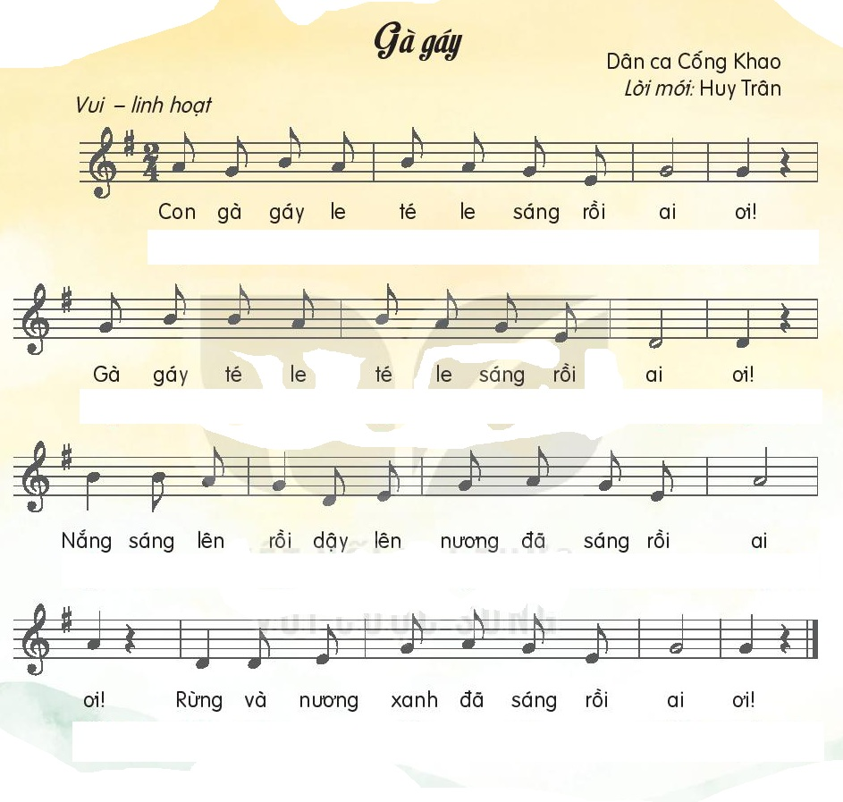

Nghe hát mẫu
Nghe giai điệu

Slide 5
ĐỌC LỜI CA
GÀ GÁY
Dân ca Cống
Lời mới Huy Trân
Con gà gáy le té le sáng rồi ai ơi!
Gà gáy té le té le sáng rồi ai ơi!
Nắng sáng lên rồi dậy lên nương đã sáng rồi ai ơi!
Rừng và nương xanh đã sáng rồi ai ơi!

Slide 6
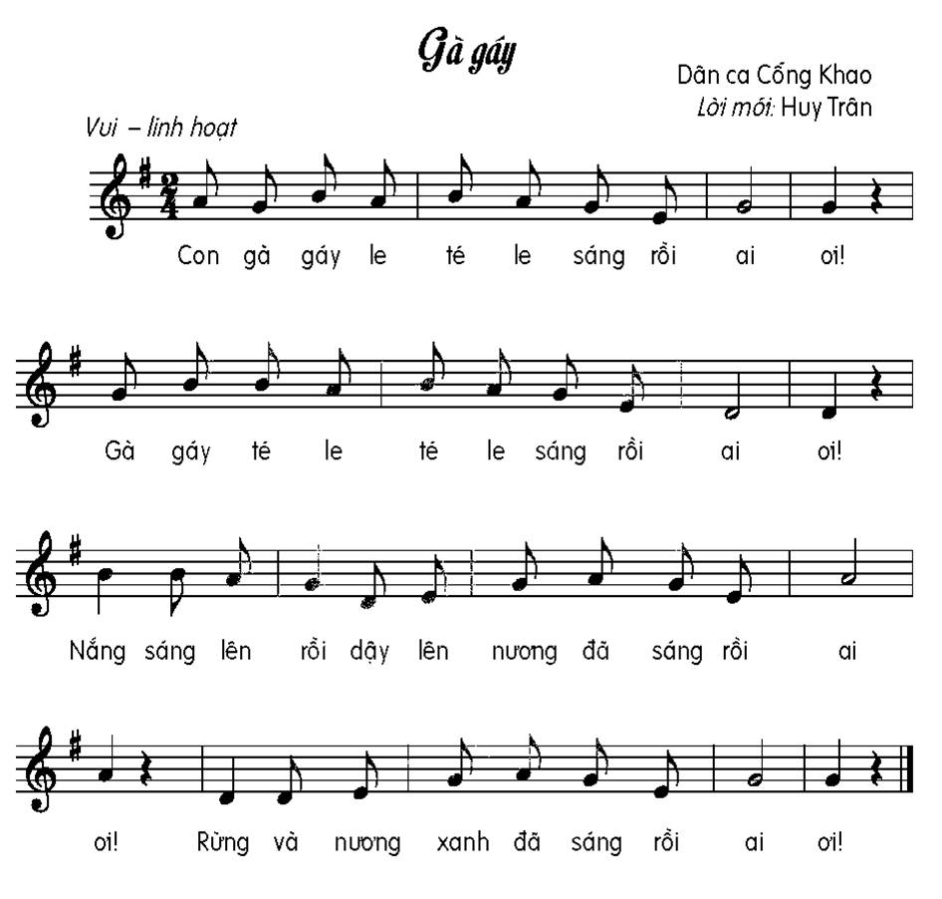
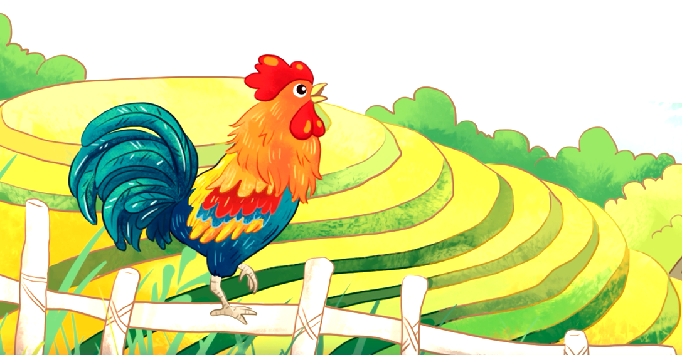
TẬP HÁT TỪNG CÂU
Câu 1

Slide 7
TẬP HÁT TỪNG CÂU
Câu 2

Slide 8
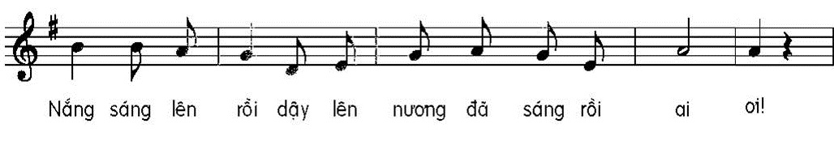
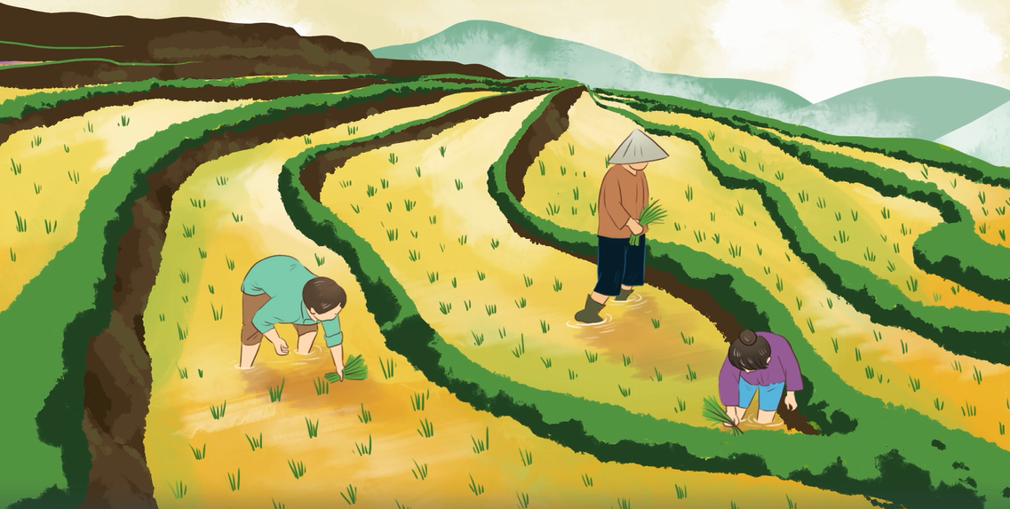
TẬP HÁT TỪNG CÂU
Câu 3

Slide 9
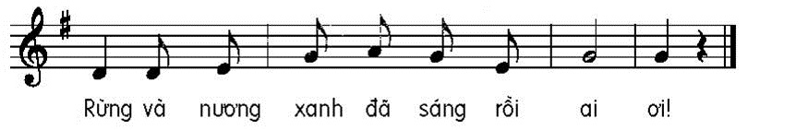
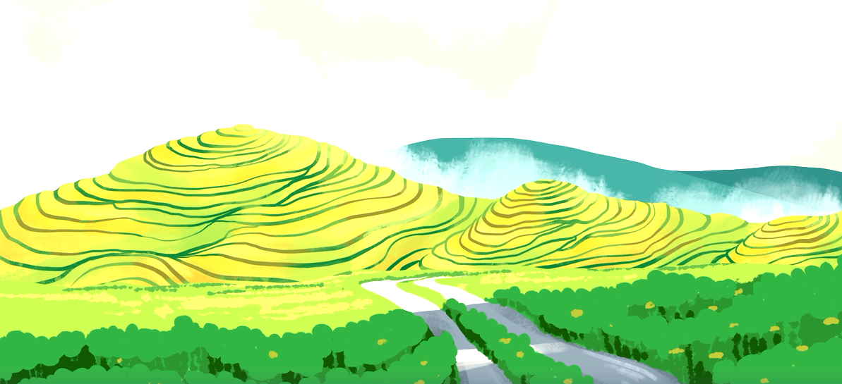
TẬP HÁT TỪNG CÂU
Câu 4

Slide 10
Cả bài

Slide 11



Slide 12
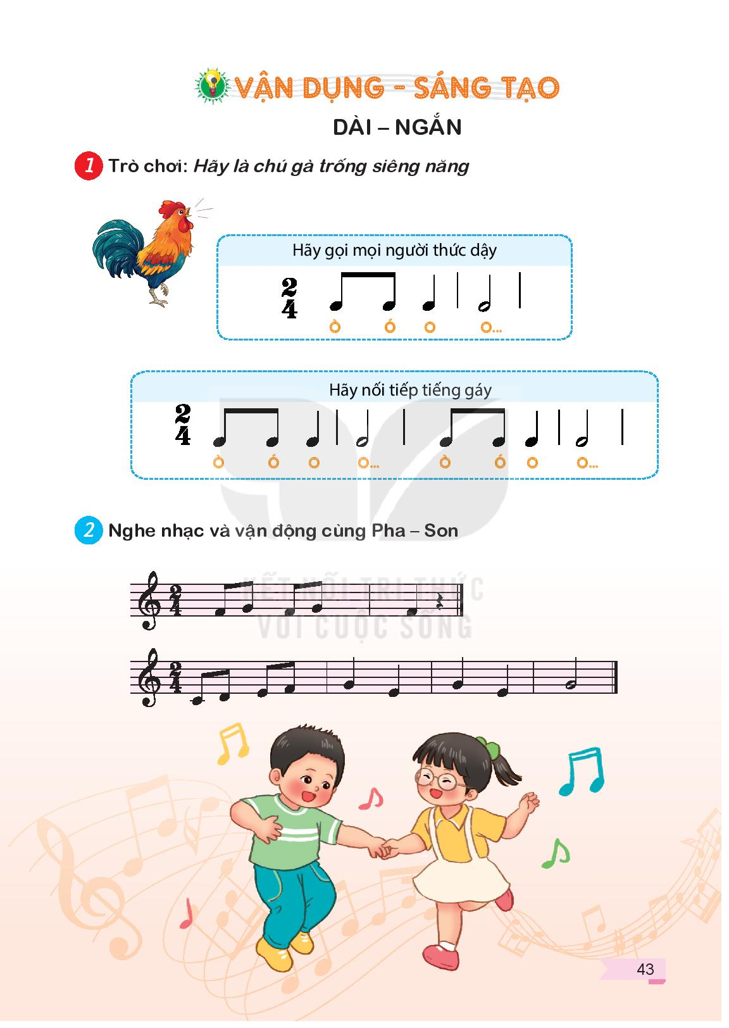
Vận dụng sáng tạo
DÀI – NGẮN

Slide 13
Hát
GÀ GÁY
Dân ca Cống
Lời mới: Huy Trân
Vận dụng sáng tạo
DÀI – NGẮN

